Slide 1
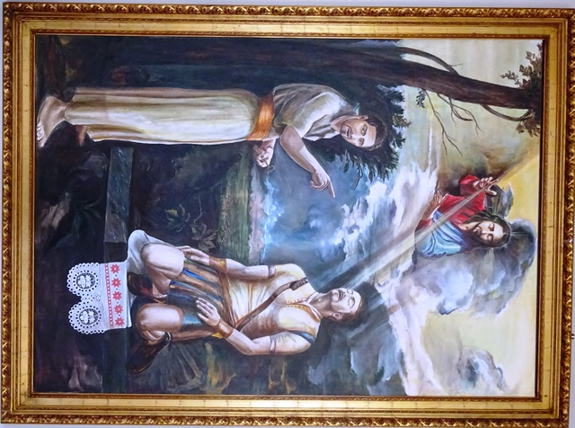
BIBLIJSKO - MOLITVENE ZAJEDNICE
SVETI PETAR I PAVAO

Slide 2
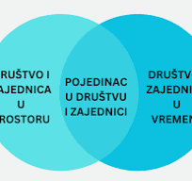
KRŠĆANIN – POLITIKA I POLITIČKE ZAJEDNICE
Kakva je situacija?
Današnji je svijet podijeljen na političke zajednice. Ta činjenica određuje i državu. Ta činjenica pred kršćanina postavlja najrazličitija, često najkontroverznija pitanja i probleme. Možda ni na jednom drugom području nije tako teško spojiti, kao upravo na tom – kako živjeti političko biće vlastite društveno političke zajednice u kojoj živiš? Je li moguće ostati po strani? Pojavljuje se pitanje sudjelovanja odnosno nesudjelovanja, poistovjećivanja, članstva i nečlanstva, pitanje odgovornosti za zajednicu i sl.

Slide 3
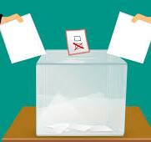
Netko je napisao: „Ako se ti nećeš baviti politikom, politika će se baviti tobom“. Nemoguće je ostati izvan, jer i pasivnost može biti politika. Razmišljanje o Crkvi u suvremenom svijetu ne bi bilo potpuno kad ne bismo barem jednu katehezu posvetili tom problemu. Koje je mjesto kršćanina u društveno – političkoj zajednici? Koje je mjesto Crkve u njoj.

Slide 4
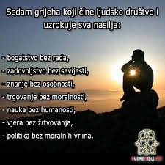
Što je to politika?
Suvremeni politički život bogat je i raznolik, šaren i u sebi duboko oprečan. Sam pojam „politika“ ima svoj korijen u grčkom pojmu „polis“, što znači grad, država. U tom bi značenju riječ „politika“ označavala brigu za grad, odnosno državu, staranje oko države, oko života unutar države i njezine odnose s drugima. Nije nam cilj da ovdje govorimo o državi i njezinu nastanku unutar društvenih raslojavanja ljudske povijesti, no svakako treba istaknuti da država nije sebi cilj, ona sve svoje opravdanje ima u služenju općem dobru sviju koji je tvore. I taj se red nikada ne smije preokrenuti, jer nisu ljudi radi države, već je država radi ljudi, pa je to jedan od bitnih uvjeta zdravog društva.

Slide 5
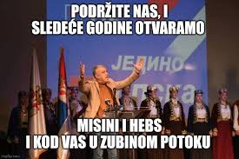
Demokracija
Država sabire slobodne ljude, koji onda u različitim mišljenjima čine i uvjetuju da postoje različiti politički sistemi, državna i društvena uređenja, različite političke stranke. Zanimljivo je da se svi oni deklariraju kao oni kojima je na srcu opće dobro društva, svaki ima svoj program za koji tvrdi da je najbolji, najviše služi narodu. Svi se zalažu za blagostanje, zadovoljavanje potreba ljudi, građana. Politički su sistemi uvjetovani i razvojem sredstava za proizvodnju, ekonomsko-socijalnim raslojavanjem. Stoga danas u svijetu vlada veliko političko šarenilo sistema, ideologija, stranaka.

Slide 6
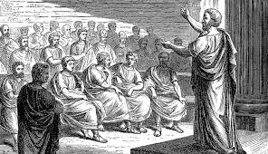
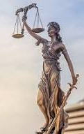
U svim tim političkim gibanjima osobito se svuda naglašava „demokracija“ (grčki „demos“ = narod, „krateo“ = vladam), što bi značilo maksimalno sudjelovanje naroda u upravljanju. No često je kod pojedinih država to samo fasada iz koje stoji čvrst etatiziran, gotovo totalitaran, sistem. Budući da se država brine o općem dobru sviju, svakako da treba nastojati i pronaći način kako da narod koji sačinjava državu što više, jače i neposrednije dođe do načina odlučivanja, izražavanja svojega mišljenja i opredjeljenja.

Slide 7
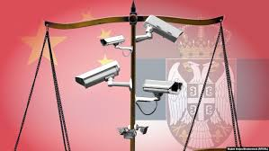
Totalitarizam
Nasuprot demokratskom društveno-političkim sistemima poznajemo i diktature, totalitarne sisteme i u povijesti i u današnje vrijeme, kada se pojedinac ili grupa ljudi nametne čitavoj državnoj zajednici ( francuski kralj Luj XIV „L' etat c' est moi“ – Država to sam ja. Pojedinac ili grupa prigrabe sebi sva prava vladanja i odlučivanja, guše se ustavne slobode, ruši se pravednost, ravnopravnost i sloboda. Totalitarizam je danas u nekim područjima svuda prisutan.

Slide 8
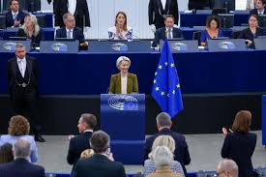
Krštenik je član konkretne društv.-političke zajednice
koje je mjesto krštenika u društveno – političkom život vlastite zajednice. Krštenik je poput svih drugih ljudi također „zoon politikon“ – društveno biće. U skladu je s ljudskom prirodom da se kroz čitavu povijest čovječanstvo na neki način organizira, stvara zajedništvo, određene pravne strukture. Kako svako društvo tvore osobe, sasvim je normalna težnja da se pronađu takve političko –pravne strukture koje će omogućiti svim građanima, i to bez ikakve diskriminacije, stvaranju mogućnost slobodnog i aktivnog sudjelovanja u političkom životu zajednice, i to pri izradi pravnih temelja i pri upravljanju državom, izboru njezinih rukovodilaca i upravnih tijela. Ovdje ne ulazimo u konkretne situacije, kako je to u pojedinim zemljama i državama ostvareno, kojim demokratskim oblicima i sl.

Slide 9
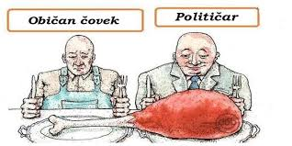
Želimo generalno naglasiti taj odnos pojedinca prema društveno-političkoj zajednici. Svi imaju pravo i dužnost graditi svoju društveno-političku zajednicu i svi imaju pravo i dužnost da se služe svojim pravom glasa za opće dobro. To sudjelovanje mora biti upravljano vlastitom savješću, a javna vlast mora osigurati i zaštititi prava i slobode uključivanja sviju u izgradnju i funkcioniranje vlastite društveno – političke zajednice. To se prvenstveno čini slobodom štampe , slobodom očitovanja svojeg političkog uvjerenja, slobodom sastajanja i dogovaranja.

Slide 10
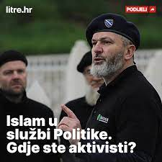
Obveza u savjesti
Krštenik je također u savjesti obavezan da poput svih ostalih građana izgrađuje svoju društveno-političku zajednicu. Kršćani su dužni skupa sa svim ostalim građanima, bez obzira na narodnost, vjeroispovijest, ideološku pripadnost, biti aktivni graditelj svoje zajednice. Oni su dužni sudjelovati u političkom životu svoje zajednice, u odlučivanju, biranju, kao što trebaju prihvatiti dužnosti za koje ih zajednica izabere. Treba istaknuti da se primjećuje pojava sustezanja kršćana da se jače angažiraju. Postoji određena inertnost, držanje po strani društveno političku neaktivnost. Tako u kršćanskim zemljama vrlo mali broj sudjeluje u izborima i procent izlaznosti na izbore je jako mal. U HR prosjek je 30%. U Europi još manje.

Slide 11
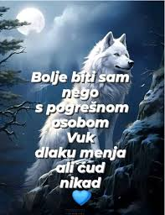
Alibi za pasivnost
Mi kršćani često zaboravljamo pri tom da smo skupa s drugima odgovorni za boljitak pravednosti. Često za svoju pasivnost imamo „alibi“, da se naime ništa ili vrlo malo može učiniti. Sjetimo se ovdje stare kineske poslovice: „Bolje je upaliti i jednu svijeću, nego samo stajati i proklinjati mrak“. Kršćani bi izgradnji svijeta i društva trebali vjernički prilaziti, imajući stalno na umu da ovaj svijet ne ide slijepim tokovima slučajnosti, već da je naš Bog (a tako se očitovalo u cijeloj Bibliji) upravo Bog povijesti i da je njegovo spasenjsko djelovanje vezano uz povijesne tokove, stoga ga tu moramo i prepoznavati, uočavati njegove znakove vremena za vlastito angažiranje. Stoga nema takvog ni društvenog ni političkog sistema u kojem bi kršćani mogli ili smjeli biti pasivni, već trebaju skupa s drugima graditi svijet, društvo, zajednicu u kojoj žive. Ako smo doista „kvasac“ kao Isus kaže, onda taj kvasac da bi fermentirao mora biti prisutan, a ne ostati izoliran sam za sebe, er se tada po njemu neće ništa dogoditi.

Slide 12

Riječ II. Vat. sabora
Kršćani, prosvijetljeni svjetlom Evanđelja, ne smiju to svjetlo staviti pod posudu (Mt 5, 14-15), sebično ga zadržavati za sebe s osjećajem vlastite pravednosti, već na svijećnjak da svijetli svima, jer oni su svjetlo svijeta – kako to Krist kaže. Stoga trebaju prihvatiti dužnosti na koje ih zajednica izabere jer im upravo svjetlo Evanđelja pomaže da se trajno opredjeljuju za dobro, za opće dobro svih ljudi. Na to posebno potiče i II vatikanski sabor: „Svi kršćani treba da u političkoj zajednici postanu svjesni svog posebnog poziva, oni naime treba da budu primjer razvijajući u sebi svijest dužnosti i zalaganja za opće dobro a djelima valja da pokažu kako je moguće uskladiti vlast sa slobodom, osobnu inicijativu sa solidarnošću i potrebama čitavog društvenog tijela, potrebno jedinstvo s plodnom raznolikošću . U uređenju vremenitih stvari neka priznaju kao legitimna mišljenja koja se međusobno razilaze i neka poštuju građane koji, pa i uzdržani, pošteno brane svoje mišljenje“ (GS 75).

Slide 13
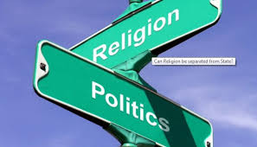
U ovom razmišljanju posebno se moramo osvrnuti na odnos između političke zajednice i Crkve. Crkva se zbog svojega poslanja nikako ne može poistovjetiti ni s jednom društveno-političkom zajednicom, niti se može u svojem poslanju vezati uz bilo koji politički sistem. Povijest nam pokazuje vrlo štetne posljedice (koje još danas osjećamo) , a koje su proizašle iz konstantinovskog zajedništva Crkve i države. Budući da je Crkva poslana svim ljudima, ne može se poistovjetiti niti s jednom grupacijom, jer bi odmah protiv sebe imala opoziciju onih drugih, a ona je poslana svima, „ i jednima i drugima“. Politička zajednica i Crkva su, svaka na svom području, neovisne jedna o drugoj i autonomne.

Slide 14

Budući da i Crkva i politička zajednica nastoje oko dobra ljudi, trebaju ići za zdravom međusobnom suradnjom (znači suradnja, a ne poistovjećivanje). Crkva je poslana da unutar svih država i političkih sistema naviješta čovjeku njegov vječni poziv, kao i da se zalaže za vrednote novoga Božjega svijeta, kraljevstva Božjega koje s Kristom dolazi u ovaj svijet, a to su istina, pravednost, ljubav, dobrota, čovjekoljublje. Ali pri tom uvijek treba razlikovati ono što vjernici rade u svoje ime kao građani pojedine zajednice, od onoga što rade u ime Crkve zajedno sa svojim pastirima.

Slide 15
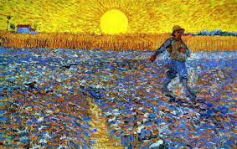
Crkva se u isto vrijeme u naviještanju spasenja treba oslanjati na moć i snagu Evanđelja, a ne na moć političke zajednice. Evanđelje u sebi nosi snagu i moć da se ukorijeni u srcima ljudi, i ako se ono autentično naviješta i svjedoči, ono raste u ljudima poput gorušičina zrna (Mt 13,31.32) i ne treba mu niti mač, niti puška niti svjetovna vlast.

Slide 16
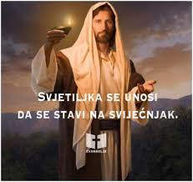
Poslanje Crkve
Stoga Crkva ne smije svoju nadu stavljati u povlastice koje joj daje pojedina politička vlast, stavljajući je na taj način u privilegirani položaj i narušavajući pravednost. Njezino je poslanje da istinskom slobodom propovijeda Božju riječ i u njezinu svjetlu svoju socijalnu nauku, a ako je potrebno da izriče i moralni sud, pa i o stvarima koje se odnose na politički poredak, socijalno uređenje, i to onda kada to traže temeljna prava ljudske osobe, upotrebljavajući samo takva sredstva koja su u skladu s Evanđeljem.

